Slide 1
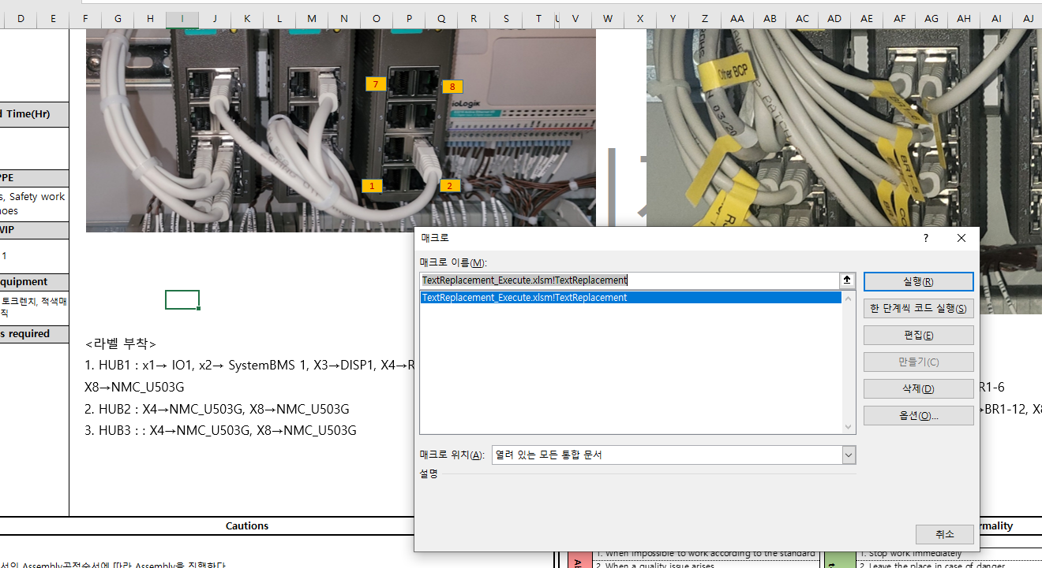
TextReplacement_Execute.xlsm 파일을 실행한 후, 매크로 실행 활성화합니다.
2) 작업이 필요한 워크북 시트에서 ‘매크로’ 버튼을 누르거나, ALT+F8을 누르면
아래 사진과 같은 화면이 나옵니다.

Slide 2
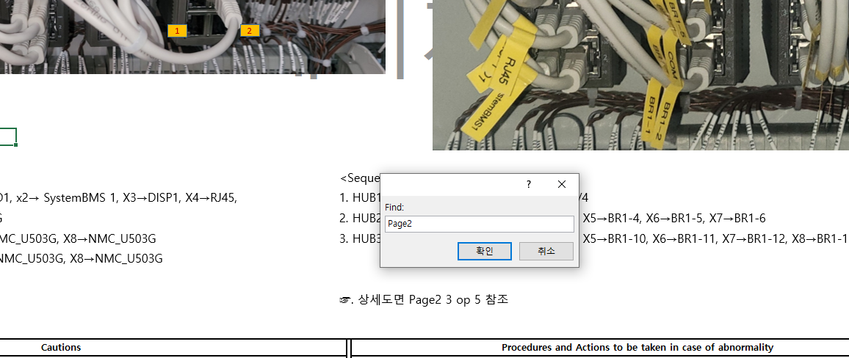
‘TextReplacement()’ 매크로를 실행하고 Find : 창이 뜨면 ‘찾을 단어’를 정확하게 입력합니다.

Slide 3
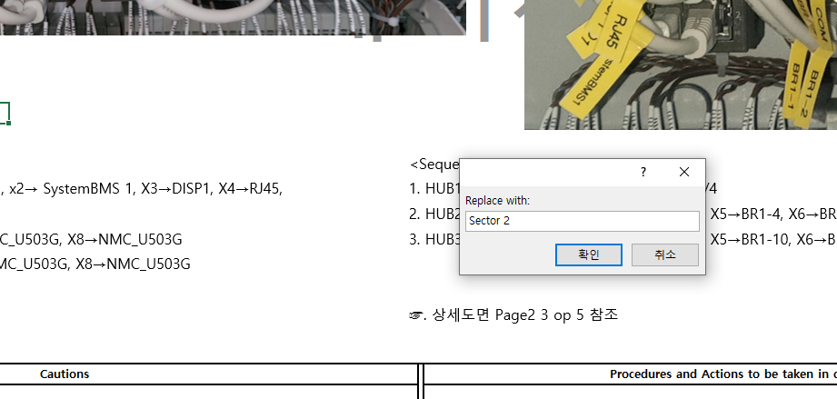
‘확인’을 누르면 Replace with: 창이 나타납니다. Input Box에 ＇바꿀 단어＇를 정확하게 입력하고 확인을 누릅니다.

Slide 4
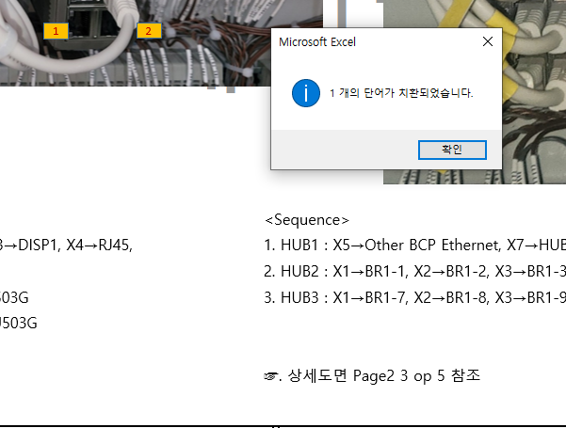
몇 개의 단어가 치환되었는지 알려주는 알림창이 뜹니다.

Slide 5
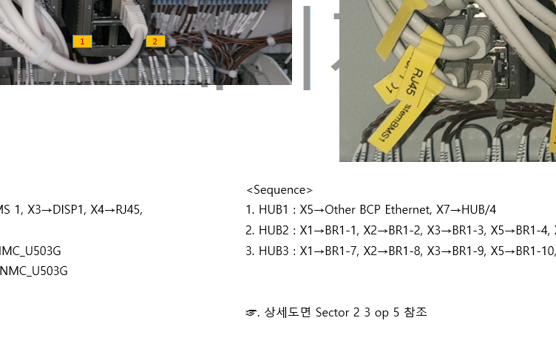
짠! Text Box 내의 글자가 치환되었습니다. 도형이나 여타 다른 개체에서도 똑같이 동작합니다.
(기본 치환 범위 : Workbook 내의 모든 시트, 모든 객체)
(범위를 제한하고 싶거나 기능의 수정이 필요한 경우 ALT+F11을 눌러 VBA 편집 기능을 활용합니다.)

